Slide 1
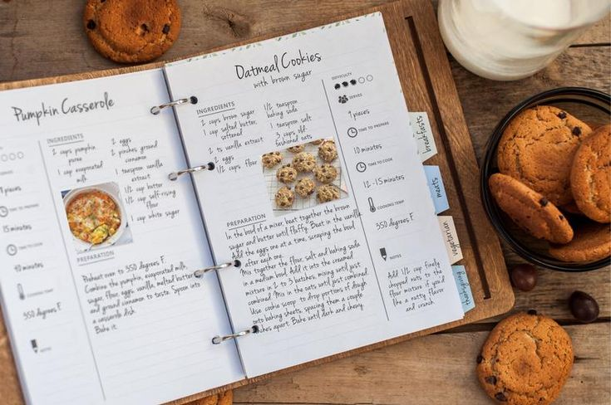
Кулинарная книга на основе ИИ

Slide 2

Кулинарная книга с использованием искусственного интеллекта — это интерактивный онлайн-ресурс, позволяющий пользователям находить рецепты блюд на основе их вкусовых предпочтений, состава продуктов и доступных ингредиентов

Slide 3
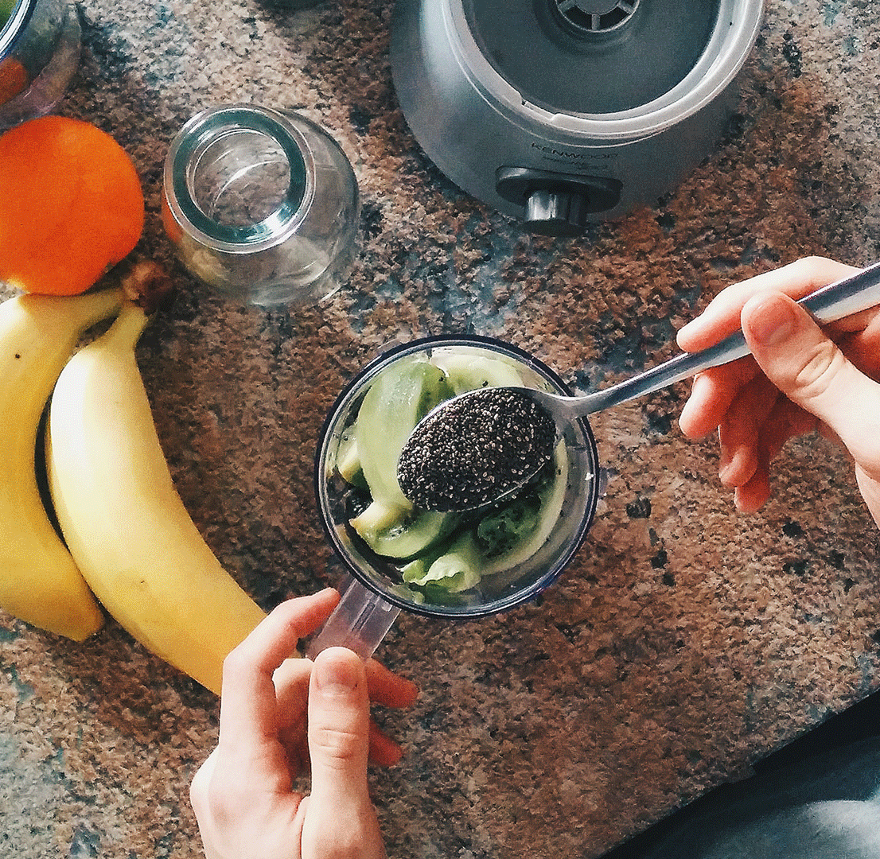
Принцип работы
На сайте Кулинарной книги работает специальный алгоритм, который анализирует данные, введенные пользователем, и предлагает наиболее подходящие рецепты.

Slide 4

Целевая аудитория
Сайт Кулинарной книги рассчитан на широкую аудиторию любителей готовить и экспериментировать в кулинарии.

Slide 5

Значимость проекта
Использование искусственного интеллекта позволяет учесть индивидуальные предпочтения каждого пользователя, что делает процесс поиска и выбора рецептов более удобным и персонализированным. Психографические данные, такие как вкусы, предпочтения и потребности, помогают создать уникальный опыт для каждого пользователя, делая сайт более привлекательным и полезным.

Slide 6

Спасибо за внимание!

